Slide 1
第5章 挖掘建模之离群点检测
26/11/8

Slide 2


目录
1
分类与预测
2
聚类分析
3
关联规则
4
时序模式
5
离群点检测
6
小结

Slide 3
离群点分析
什么是离群点?
  对象的集合, 它们与数据的其它部分不一致
  离群点可能是度量或执行错误所导致的
  离群点也可能是固有的数据变异性的结果
问题
  给定一个n个数据点或对象的集合, 及预期的离群点的数目k, 发现与剩余的数据相比是相异的, 例外的, 或不一致的前k个对象
两个子问题：
  定义在给定的数据集合中什么样的数据可以被认为是不一致的
  找到一个有效的方法来挖掘这样的离群点

Slide 4
离群点分析
应用:
  信用卡欺诈检测
  电信欺诈检测
  顾客分割: 确定极低或极高收入的客户的消费行为
  医疗分析: 发现对多种治疗方式的不寻常的反应

Slide 5
离群点分析
就餐饮企业而言，经常会碰到这样的问题：
如何根据客户的消费记录检测是否为异常刷卡消费？
如何检测是否有异常订单？
这一类异常问题可以通过离群点检测解决。

Slide 6
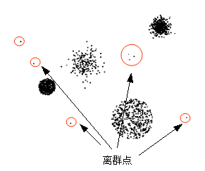
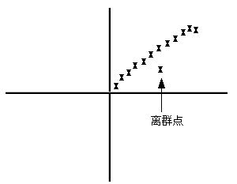
离群点分析
离群点检测是数据挖掘中重要的一部分，它的任务是发现与大部分其他对象显著不同的对象。大部分数据挖掘方法都将这种差异信息视为噪声而丢弃，然而在一些应用中，罕见的数据可能蕴含着更大的研究价值。
因为离群点的属性值明显偏离期望的或常见的属性值，所以离群点检测也称偏差检测。

Slide 7
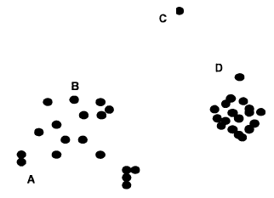
离群点检测
离群点的类型
分类标准 | 分类名称 | 分类描述
从数据范围 | 全局离群点和局部离群点 | 从整体来看，某些对象没有离群特征，但是从局部来看，却显示了一定的离群性。如图：C是全局离群点，D是局部离群点。
从数据类型 | 数值型离群点和分类型离群点 | 这是以数据集的属性类型进行划分的。
从属性的个数 | 一维离群点和多维离群点 | 一个对象可能有一个或多个属性。

Slide 8
离群点分析
采用数据可视化方法来进行离群点探测如何？
  不适用于包含周期性曲线的数据
  对于探测有很多分类属性的数据, 或高维数据中的离群点效率很低

Slide 9
离群点检测——离群点检测方法
离群点检测方法 | 方法描述 | 方法评估
基于统计 | 大部分的基于统计的离群点检测方法是构建一个概率分布模型，并计算对象符合该模型的概率，把具有低概率的对象视为离群点。 | 基于统计模型的离群点检测方法的前提是必须知道数据集服从什么分布；对于高维数据，检验效果可能很差。
基于邻近度 | 通常可以在数据对象之间定义邻近性度量，把远离大部分点的对象视为离群点。 | 简单，二维或三维的数据可以做散点图观察；大数据集不适用；对参数选择敏感；具有全局阈值，不能处理具有不同密度区域的数据集。

Slide 10
离群点检测——离群点检测方法
离群点检测方法 | 方法描述 | 方法评估
基于密度 | 考虑数据集可能存在不同密度区域这一事实，从基于密度的观点分析，离群点是在低密度区域中的对象。一个对象的离群点得分是该对象周围密度的逆。 | 给出了对象是离群点的定量度量，并且即使数据具有不同的区域也能够很好的处理；大数据集不适用；参数选择是困难的。
基于聚类 | 一种是利用聚类检测离群点的方法是丢弃远离其他簇的小簇；另一种更系统的方法，首先聚类所有对象，然后评估对象属于簇的程度（离群点得分）。 | 基于聚类技术来发现离群点可能是高度有效的；聚类算法产生的簇的质量对该算法产生的离群点的质量影响非常大。

Slide 11
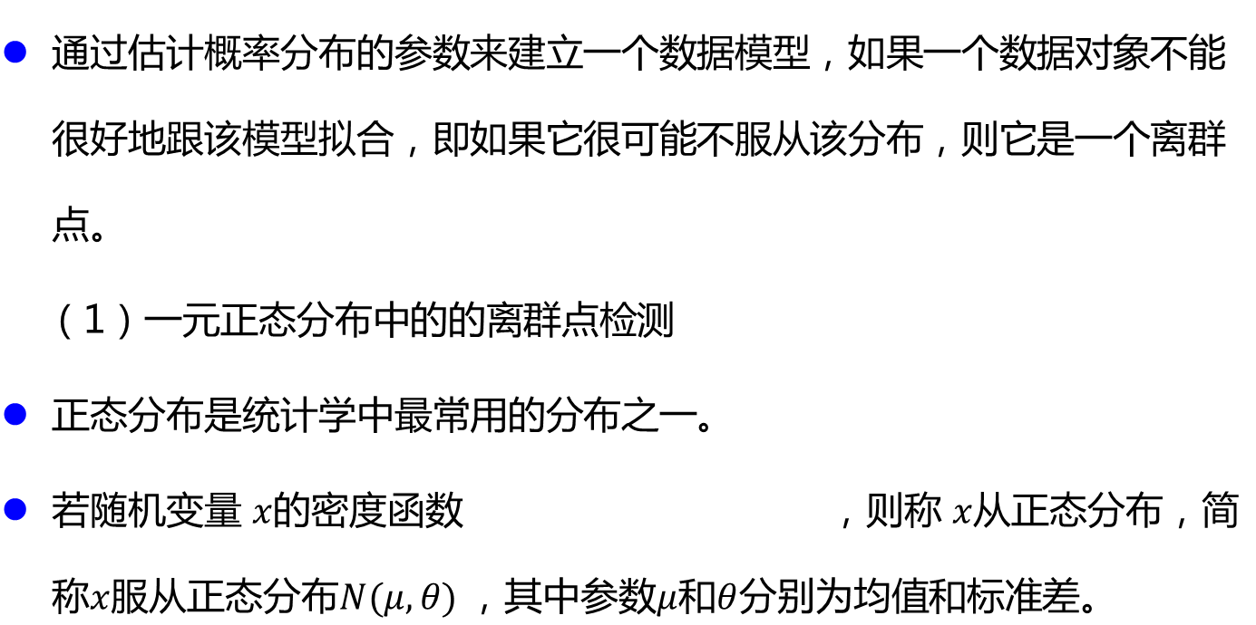
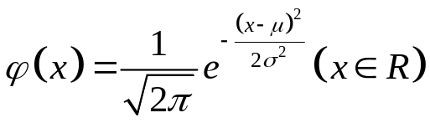
离群点检测——基于模型的离群点检测方法

Slide 12
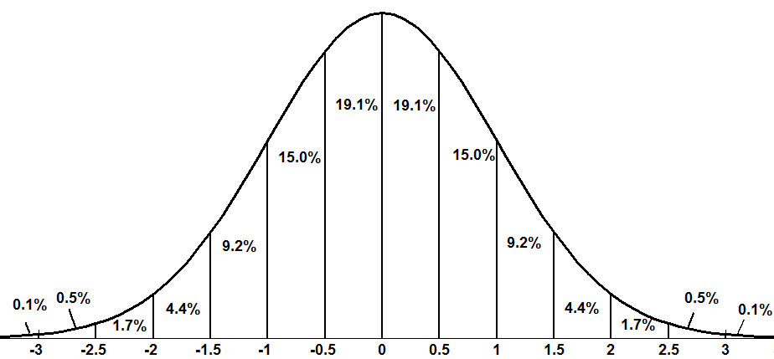
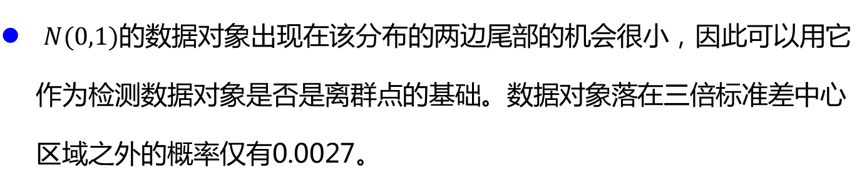
离群点检测——基于模型的离群点检测方法

Slide 13
基于统计学的离群点检测
对给定的数据集合假设了一个分布或概率模型(例如, 正态分布), 然后根据模型采用不一致性检验(discordancy test)来确定离群点
检验要求的参数
  数据集参数: 例如, 假设的数据分布
  分布参数: 例如平均值和方差
  预期的离群点的数目
统计学的不一致性检验需要检查的两个假设
  工作假设(working hypothesis)
  替代假设(alternative hypothesis)

Slide 14
基于统计学的离群点检测
工作假设H是一个命题：n个对象的整个数据集合来自一个初始的分布模型F,
  即 H：O_{i} ∈F，i =1, 2, …, n
不一致性检验验证一个对象O_{i}关于分布F是否显著地大(或者小)
依据关于数据的可用知识, 提出不同的统计量用于不一致性检验
假设某个统计量被选择用于不一致性检验, 对象O_{i}的该统计量的值为V_{i}, 则构建分布T
  估算显著性概率SP(V_{i})=Prob(T>V_{i})
  如果某个SP(V_{i})是足够的小, 那么O_{i}是不一致的, 工作假设被拒绝. 替代假设被采用, 它声明O_{i}来自于另一个分布模型G

Slide 15
基于统计学的离群点检测
结果非常依赖于模型F的选择
  O_{i}可能在一个模型下是离群点, 在另一个模型下是非常有效的值
替代分布在决定检验的能力上是非常重要的

Slide 16
基于统计学的离群点检测
检测离群点有两类基本的过程
  批(block)过程: 或者所有被怀疑的对象都被作为离群点对待, 或者都被作为一致数据而接受
  连续的过程：
    首先检验最不可能是离群点的对象. 如果它是离群点, 那么所有更极端的值都被认为是离群点;否则, 检验下一个极端的对象, 依次类推
  连续过程往往比批过程更为有效

Slide 17
基于统计学的离群点检测
缺点
  绝大多数检验是针对单个属性的, 而许多数据挖掘问题要求在多维空间中发现离群点
  统计学方法要求关于数据集合参数的知识(如, 数据分布), 但是在许多情况下, 数据分布可能是未知的
  当没有特定的检验时, 统计学方法不能确保所有的离群点被发现; 或者观察到的分布不能恰当地被任何标准的分布来模拟

Slide 18
基于距离的离群点检测
基于距离的离群点:
  DB(p, d)-离群点是数据集T中的一个对象o, 使得 T中的对象至少有p部分与o的距离大于d
将基于距离的离群点看作是那些没有“足够多”邻居的对象. 这里的邻居是基于离给定对象的距离来定义的
对许多不一致性检验来说, 如果一个对象 o根据给定的检验是一个离群点, 那么对恰当定义的p和d，o也是一个DB(p,d) 离群点

Slide 19
基于偏离的离群点检测
通过检查一组对象的主要特征来确定离群点
与给出的描述相偏离的对象被认为是离群点
序列异常技术(sequential exception technique)
  模仿人类从一系列推测类似的对象中识别异常对象的方式

Slide 20
离群点检测——基于聚类的离群点检测方法
聚类分析用于发现局部强相关的对象组，而异常检测用来发现不与其他对象强相关的对象。因此聚类分析非常自然地可以用于离群点检测。
（1）丢弃远离其他簇的小簇，丢弃小于某个最小阈值的所有簇。
可以依托任何聚类技术，但是需要设定最小簇大小和小簇与其他簇之间距离的阈值。此方案对簇个数的选择高度敏感。

Slide 21
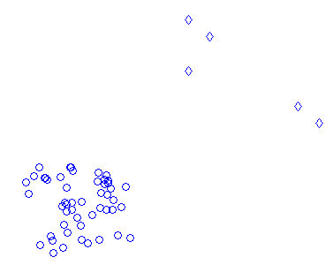
离群点检测——基于聚类的离群点检测方法
聚类簇数K=2，可以直观地看出其中一个包含5个对象的小簇远离大部分对象，可以视为离群点。

Slide 22
离群点检测——基于聚类的离群点检测方法
（2）基于原型的聚类
首先聚类所有对象，然后评估对象属于簇的程度（离群点得分）。
可以用对象到它的簇中心的距离来度量属于簇的程度。特别地，如果删除一个对象导致该目标的显著改进，则可将该对象视为离群点。
例如，在K均值算法中，删除远离其相关簇中心的对象能够显著地改进该簇的误差平方和（SSE）。

Slide 23
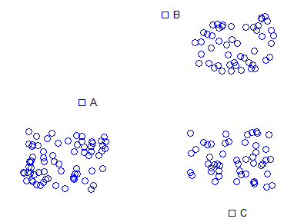
离群点检测——基于聚类的离群点检测方法
如下图，如果选择聚类簇数K=3，则对象A、B、C应分别属于距离它们最近的簇，但相对于簇内的其他对象，这三个点又分别远离各自的簇，所以有理由怀疑对象A、B、C是离群点。

Slide 24
离群点检测——基于聚类的离群点检测方法
诊断步骤如下：
1）进行聚类。
选择聚类算法（如K-Means算法），将样本集聚为K簇，并找到各簇的质心。
2）计算各对象到它的最近质心的距离。
3）计算各对象到它的最近质心的相对距离（点到质心的距离与簇中所有点到质心的距离的中位数之比） 。
4）与给定的阈值作比较。
如果某对象距离大于该阈值，就认为该对象是离群点。

Slide 25
离群点检测——基于聚类的离群点检测方法
基于聚类的离群点检测的改进：
离群点对初始聚类的影响：通过聚类检测离群点时，离群点会影响聚类结果。为了处理该问题，可以使用如下方法：
对象聚类，删除离群点，对象再次聚类。

Slide 26
离群点检测——基于聚类的离群点检测方法
对象是否被认为是离群点可能依赖于簇的个数（如k很大时的噪声簇）。该问题没有简单的答案。一种策略是对于不同的簇个数重复该分析。另一种方法是找出大量小簇，其想法是：
1）较小的簇倾向于更加凝聚；
2）如果存在大量小簇时一个对象是离群点，则它多半是一个真正的离群点。
不利的一面是一组离群点可能形成小簇从而逃避检测。

Slide 27
离群点检测——基于聚类的离群点检测方法
利用部分餐饮客户的消费行为特征数据，进行聚类分析，并计算各个样本到各自聚类中心的距离，分析离群样本。
ID | R | F | M
1 | 37 | 4 | 579
2 | 35 | 3 | 616
3 | 25 | 10 | 394
4 | 52 | 2 | 111
5 | 36 | 7 | 521
6 | 41 | 5 | 225
7 | 56 | 3 | 118
8 | 37 | 5 | 793
9 | 54 | 2 | 111
10 | 5 | 18 | 1086

Slide 28
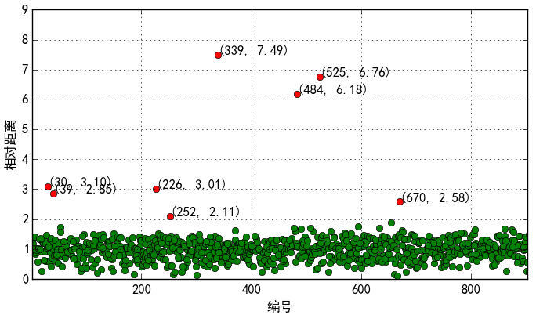
离群点检测——基于聚类的离群点检测方法
得到下面如图 所示的距离误差图：

Slide 29








Thank You!
泰迪科技：
www.tipdm.com

